Slide 1
Работа на корде
Подготовка к заездке и заездка
Обучение аллюрам, переходам и правильному балансу
Раскрепощение и моцион
Работа с проблемной лошадью
Работа с учебной, вольтижировочной лошадью

Slide 2
Амуниция
Кавессон или капцунг
Уздечка
Доп средства
Развязки
Шамбон
Шлея, шпрунт, гог и тд
Корда
Шамбарьер, длинный хлыст для работы с земли, драйвинговый бич

Slide 3
Кавессон/капцунг
Преимущества
Безопасность
Прямолинейность
Независимость от доп средств
Сохранение рта лошади
Дисциплина

Slide 4
Применение

Slide 5
Цели работы на корде
Обучение новому
Обучение молодой лошади перед заездкой и во время заездки
Работа с неопытным всадником на корде
Обучение новым элементам и переходам, расширения и сокращения рамки
Решение проблем
Работа с не-верховой лошадью
Коррекция проблем поведения, физических проблем без всадника
Помощь всаднику
Моцион без всадника

Slide 6
Основные ошибки в работе на корде
Работа с неподходящей амуницией
Подача разных сигналов на одну команду
Несогласованность рук
Позиция кордового не соответствует команде/движению лошади
Кордовый отходит назад, когда лошадь сужает круг
Кордовый идет за лошадью, если она тащит
Корда частично лежит на земле
Человек подает слишком много сигналов
Лошади позволяется козлить на корде с седлом/седелкой
Лошадь не шагает
Лошадь срывается в галоп в начале движения
Лошадь не берет контакт с кордой
Лошадь неправильно принимает доп.средства
При остановке лошадь сама подходит к человеку
Лошадь носится и не тормозит
Лошадь «не слышит» команд

Slide 7
Техника безопасности
Лошадь, которая умеет убегать с корды или разворачиваться, нельзя пристегивать за уздечку
Нельзя надевать доп.средства на незнакомую лошадь, молодую лошадь в начале обучения
Лошадь, которая проявляет агрессивное поведение, нельзя работать в одиночку
Лошадь должна уходить на круг только шагом
Развязки не должны висеть слишком низко

Slide 9
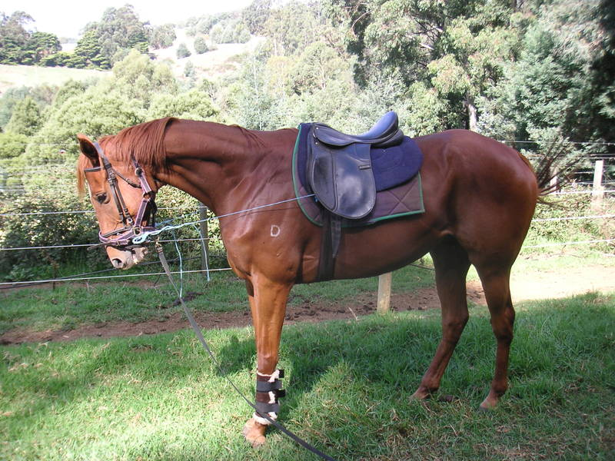

Slide 10
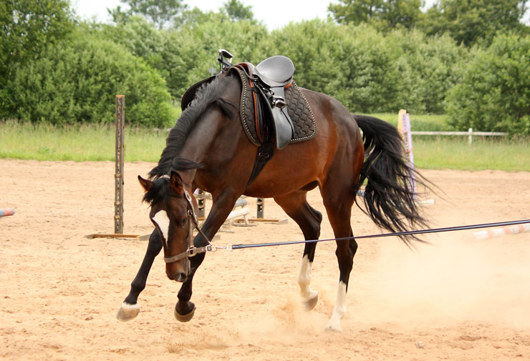

Slide 11
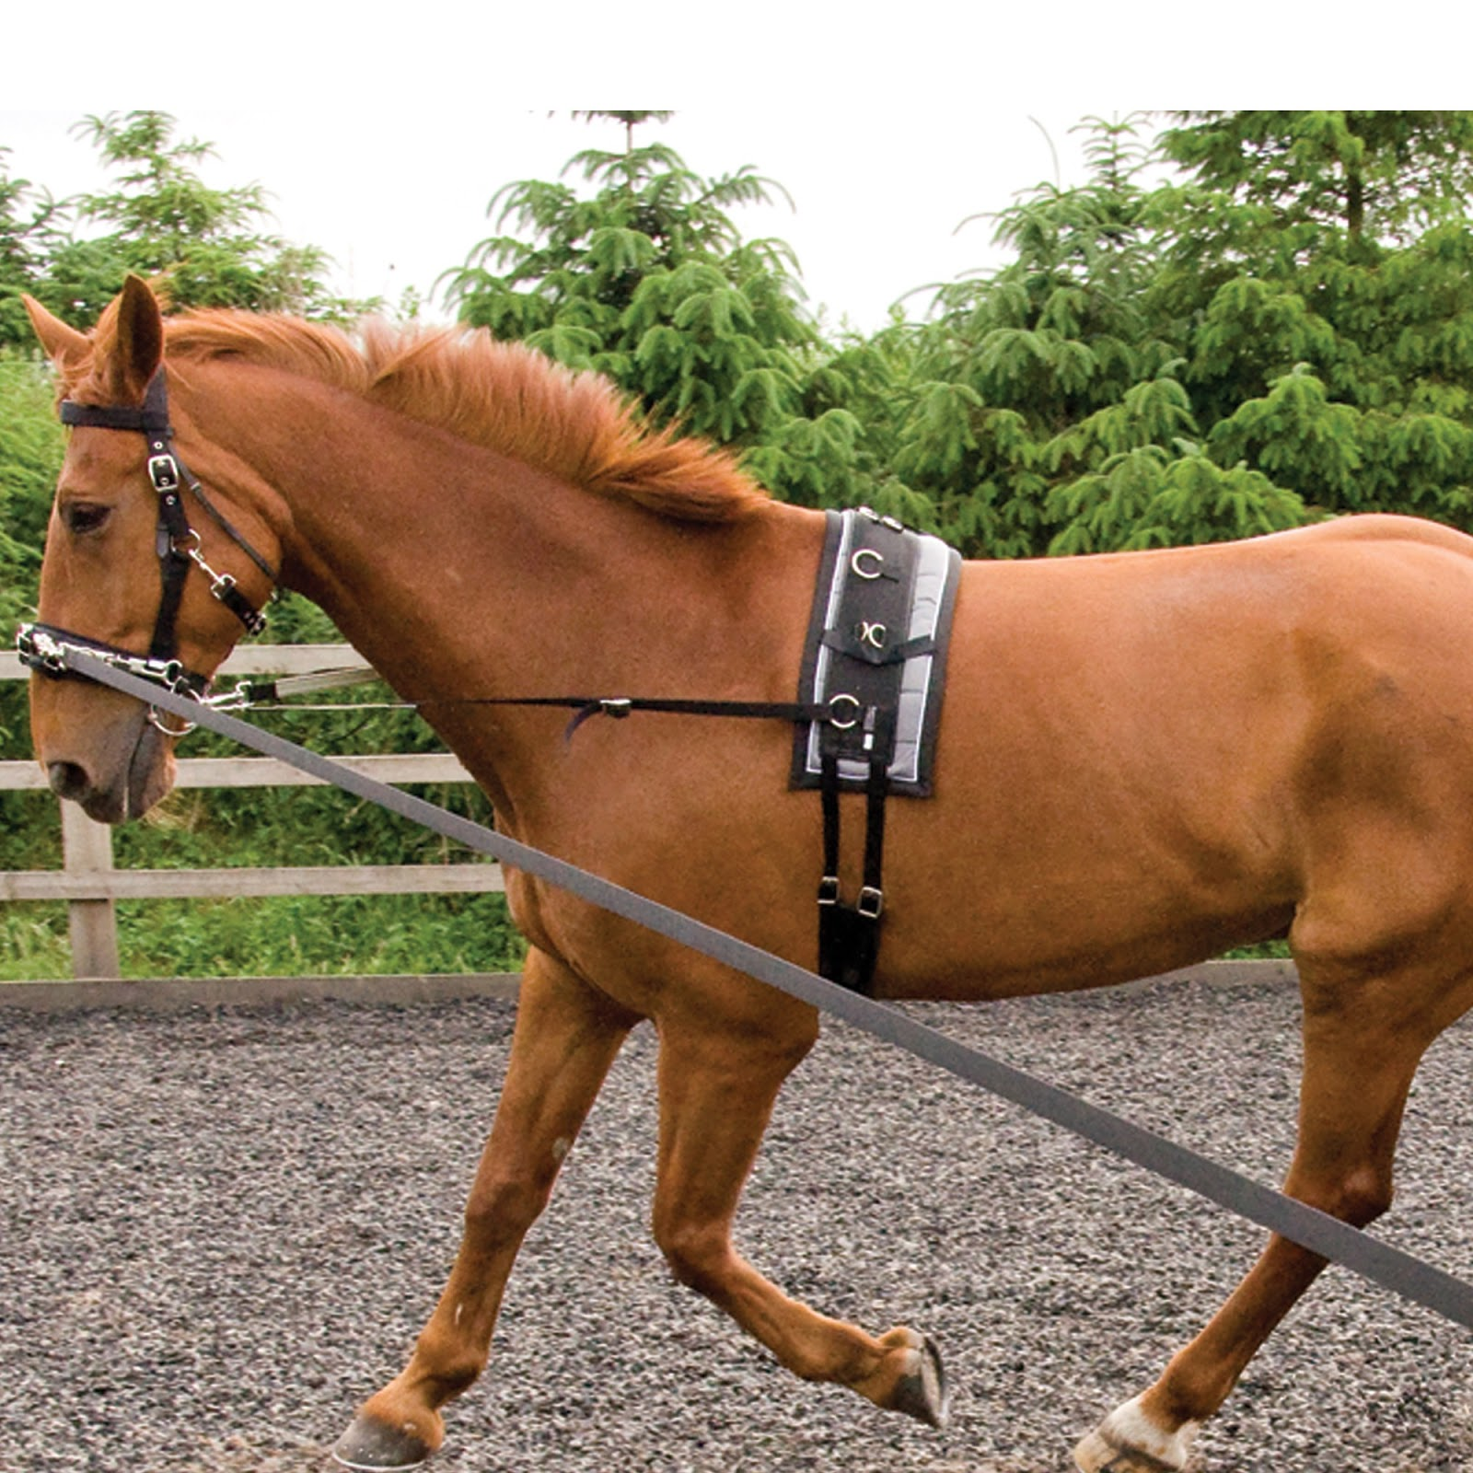

Slide 12
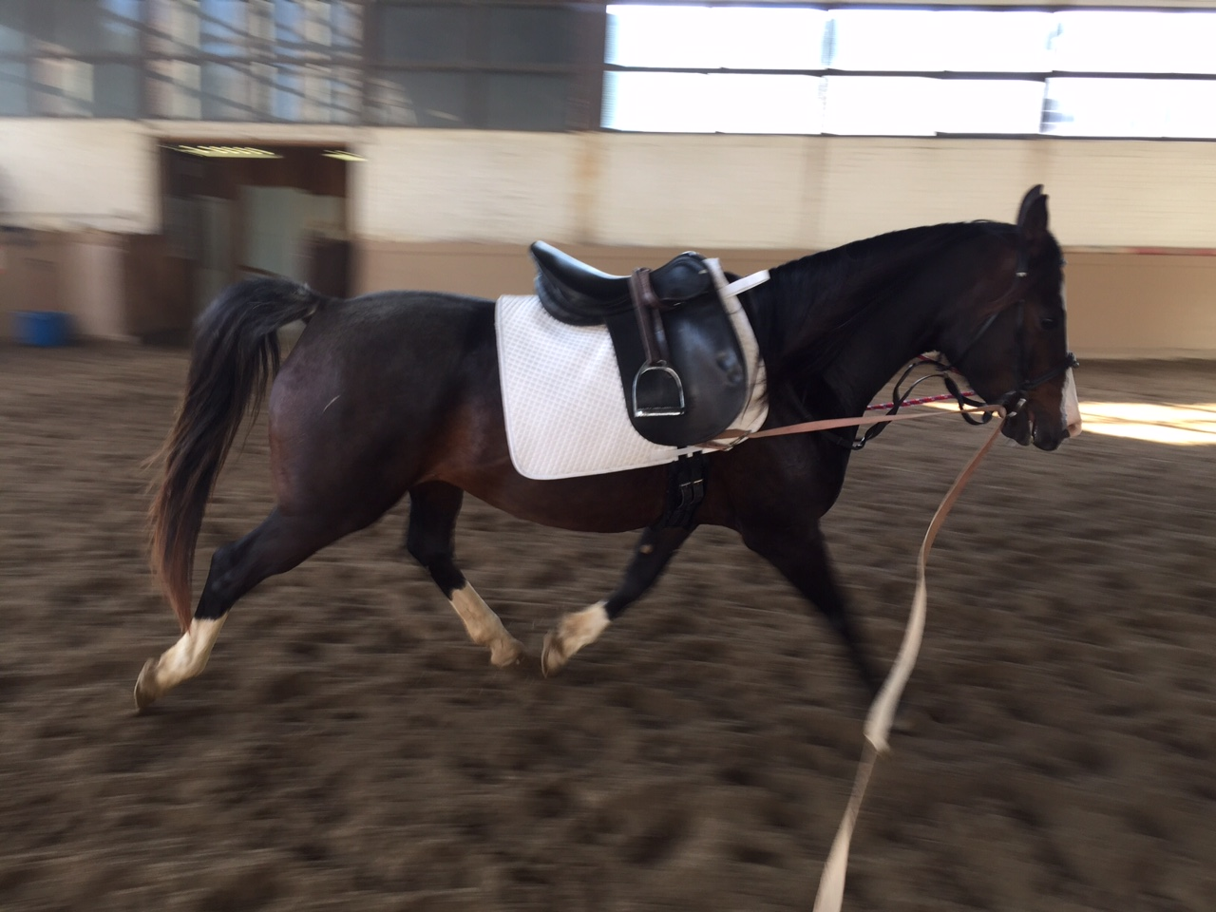

Slide 13
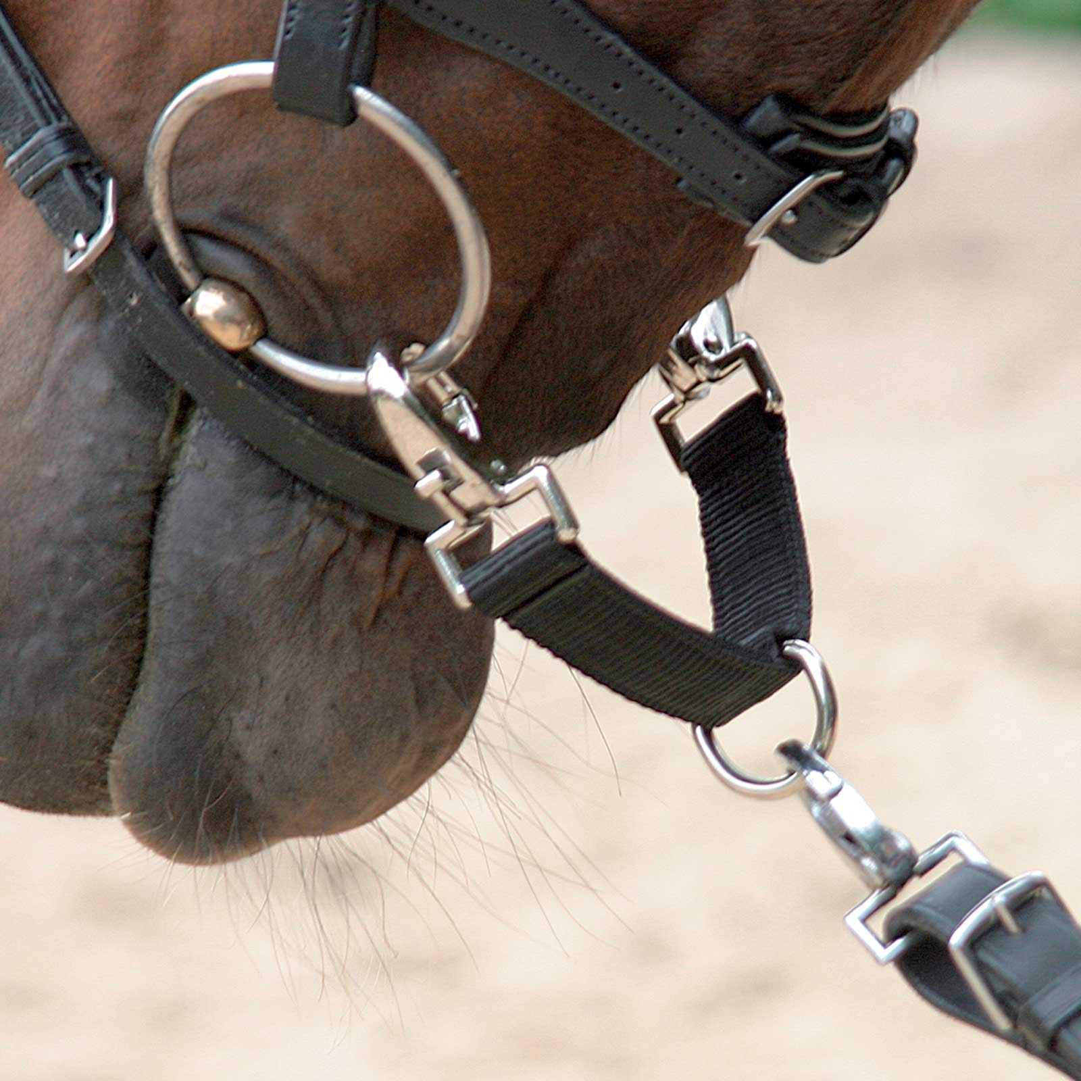

Slide 14
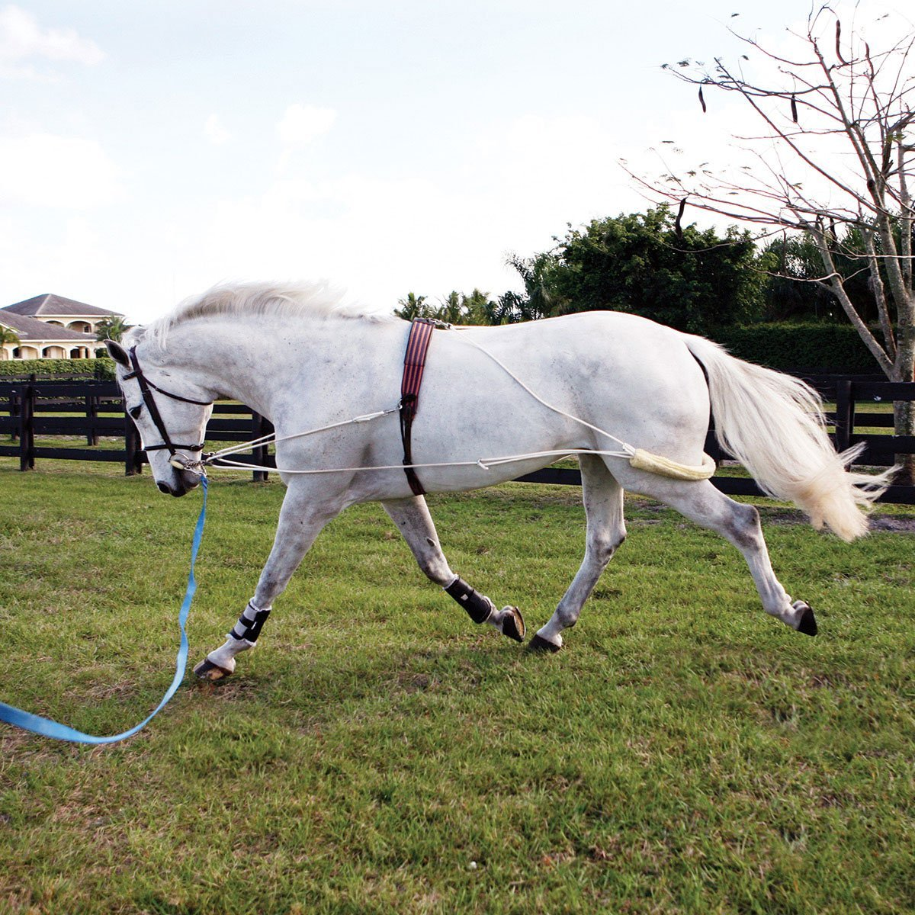

Slide 15
F-longe2.avi

Slide 16
S-longe.avi

Slide 17
Longe1.mp4

